Slide 1
Kelas dan Objek
PEMROGRAMAN BERORIENTASI OBJEK 2026
PERTEMUAN
Cetak biru dan wujud nyatanya: dua fondasi Pemrograman Berorientasi Objek
02
dari 16
Program Studi Informatika · Universitas Mulawarman
Jalur praktik: Python dan Java
Notes:
Selamat datang di Pertemuan 02. Hari ini kita berkenalan dengan dua kata yang akan terus terdengar sepanjang semester: kelas dan objek. Kalau dua konsep ini sudah mantap, materi-materi berikutnya akan terasa jauh lebih ringan. Semua materi, kode, latihan, dan kuis pertemuan ini ada di repositori GitHub mata kuliah, di folder Pertemuan-02-Kelas-dan-Objek.

Slide 2

Tujuan Pembelajaran
Setelah pertemuan ini, kamu mampu:
1
Menjelaskan perbedaan kelas dan objek dengan analogi sehari-⁠hari.
2
Menemukan atribut (ciri) dan method (perilaku) dari sebuah benda nyata.
3
Menjelaskan peran konstruktor saat sebuah objek dibuat.
4
Menjelaskan arti self (Python) dan this (Java).
5
Membuat beberapa objek dari satu kelas dan menjelaskan mengapa datanya tidak bercampur.
6
Membaca diagram kelas sederhana berbentuk kotak tiga bagian.
Notes:
Ini enam kemampuan yang kita kejar hari ini. Di akhir pertemuan, cek lagi satu per satu: sudahkah kamu bisa menjelaskannya dengan kata-katamu sendiri? Urutan belajarnya: konsep di slide ini, lalu praktik di halaman Python atau Java, kemudian halaman Jembatan Python ↔ Java, latihan, dan kuis.

Slide 3

Mengingat Kembali
Program prosedural memisahkan data (variabel, list) dari fungsi yang mengolahnya.
Di KedaiKita versi prosedural, nama, harga, dan stok menu disimpan di tiga list terpisah.
Saat daftar nama diurutkan, harga dan stok tidak ikut pindah sehingga datanya tertukar.
Dari pertemuan sebelumnya
PBO menyatukan data dan perilaku dalam satu wadah bernama objek.
Notes:
Ingat masalah di Pertemuan 01: data satu menu tercerai-berai di tiga list. Begitu satu list diurutkan, pasangannya rusak.
Pertanyaan untuk kelas: siapa yang masih ingat menu mana yang harganya jadi salah? Hari ini kita belajar membuat wadah yang membuat data satu menu selalu berjalan bersama.

Slide 4

Agenda Hari Ini
1
2
3
Satu cetakan, banyak kue
Kelas dan objek
Atribut dan method
4
5
6
Konstruktor serta self/this
Mengirim pesan ke objek
Studi kasus KedaiKita
Notes:
Inilah alur kita hari ini. Kita mulai dari cerita sederhana tentang kue, lalu menerjemahkannya ke istilah PBO satu per satu. Di bagian akhir kita membangun kelas Menu pertama untuk KedaiKita, lengkap dengan kode Python dan Java yang bisa langsung kamu jalankan.

Slide 5
Satu Cetakan, Banyak Kue
BAGIAN 1
1
Analogi yang akan kita pakai sepanjang pertemuan ini.
Notes:
Kita mulai dengan cerita, bukan kode. Analogi ini akan terus kita pakai sampai akhir pertemuan, jadi pegang baik-baik.

Slide 6

Bu Rina dan Cetakan Putu Ayu
Analogi
Bu Rina punya satu cetakan berbentuk bunga. Dari cetakan itu lahir puluhan kue.
Dunia kue | Dunia PBO
Cetakan kue | Kelas (class)
Kue hasil cetakan | Objek (object)
Bentuk yang sama untuk semua kue | Jenis atribut dan method yang sama
Warna dan parutan tiap kue | Nilai atribut milik setiap objek
Semua kue berbentuk sama, tetapi setiap kue adalah benda berbeda dengan warna dan parutan kelapanya sendiri.
Satu kue dimakan, kue lain tetap ada. Cetakannya sendiri tidak bisa dimakan.
Notes:
Bayangkan kamu membantu Bu Rina berjualan kue putu ayu di depan kampus. Cetakannya cuma satu, tetapi kuenya bisa puluhan. Semua kue bentuknya sama karena berasal dari cetakan yang sama, tetapi setiap kue tetap benda yang berbeda. Kalau satu kue dimakan, kue lain tidak ikut hilang, dan cetakannya sendiri tidak bisa dimakan. Tabel di sebelah kanan menunjukkan padanannya di PBO.

Slide 7

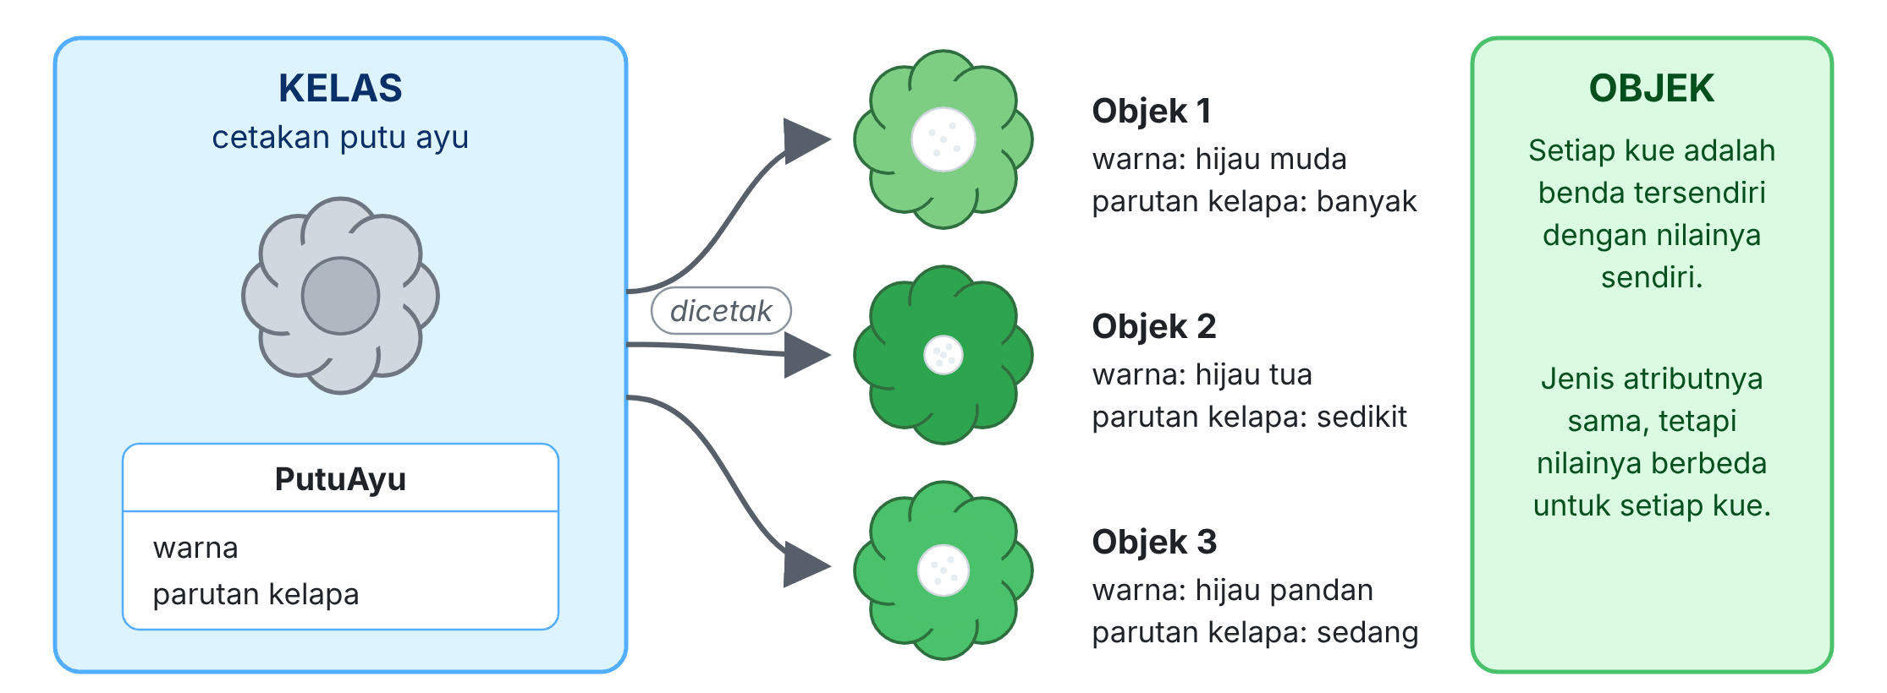
Satu Kelas, Banyak Objek
Kelas hanya rancangan, sedangkan setiap objek berdiri sendiri dengan nilai atributnya.
Notes:
Gambar ini merangkum analogi tadi. Di kiri ada kelas PutuAyu dengan dua atribut: warna dan parutan kelapa. Dari kelas itu dicetak tiga objek dengan nilai yang berbeda-beda. Perhatikan dua kalimat di bagian bawah. Cetakan tidak bisa dimakan, artinya kelas hanya rancangan. Satu kue dimakan, kue lain tetap ada, artinya setiap objek berdiri sendiri.

Slide 8
Kelas dan Objek
BAGIAN 2
2
Dari analogi menuju definisi.
Notes:
Sekarang kita beri nama resmi untuk cetakan dan kue.

Slide 9

Kelas: Cetak Biru Sebuah Objek
Kelas (class)
Cetak biru (blueprint) yang mendefinisikan data apa saja yang dimiliki sebuah objek dan apa saja yang bisa dilakukan objek tersebut.
Nama kelas berupa kata benda dengan gaya PascalCase: Menu, Mahasiswa, RekeningBank.
Menulis kelas tidak otomatis menciptakan data apa pun.
Cukup ditulis sekali, lalu bisa dipakai untuk membuat objek sebanyak apa pun.
Notes:
Analogi lain untuk kelas adalah denah rumah. Arsitek menggambar denah: jumlah kamar, letak pintu, dan luas dapur. Denah itu belum bisa ditinggali. Begitu pula kelas: ia hanya mendeskripsikan. Nama kelas ditulis dengan gaya PascalCase, yaitu setiap kata diawali huruf kapital tanpa spasi, dan aturan ini berlaku di Python maupun Java.

Slide 10
Objek: Wujud Nyata dari Kelas
Objek (object)
Wujud nyata yang dibuat dari sebuah kelas. Objek menyimpan data miliknya sendiri dan bisa melakukan aksi yang didefinisikan kelasnya. Objek disebut juga instance.
Proses membuat objek dari kelas disebut instansiasi (instantiation).
Kelas itu satu, objeknya bisa banyak.
Notes:
Kalau kelas adalah denah, objek adalah rumah yang sudah dibangun: nyata, punya alamat, punya warna cat, dan bisa dihuni. Proses membuat objek dari kelas disebut instansiasi, mirip mencetak kue atau membangun rumah dari denah. Ingat: kelas Mahasiswa cukup ditulis sekali, sedangkan objek mahasiswanya bisa ribuan, satu untuk setiap mahasiswa.

Slide 11

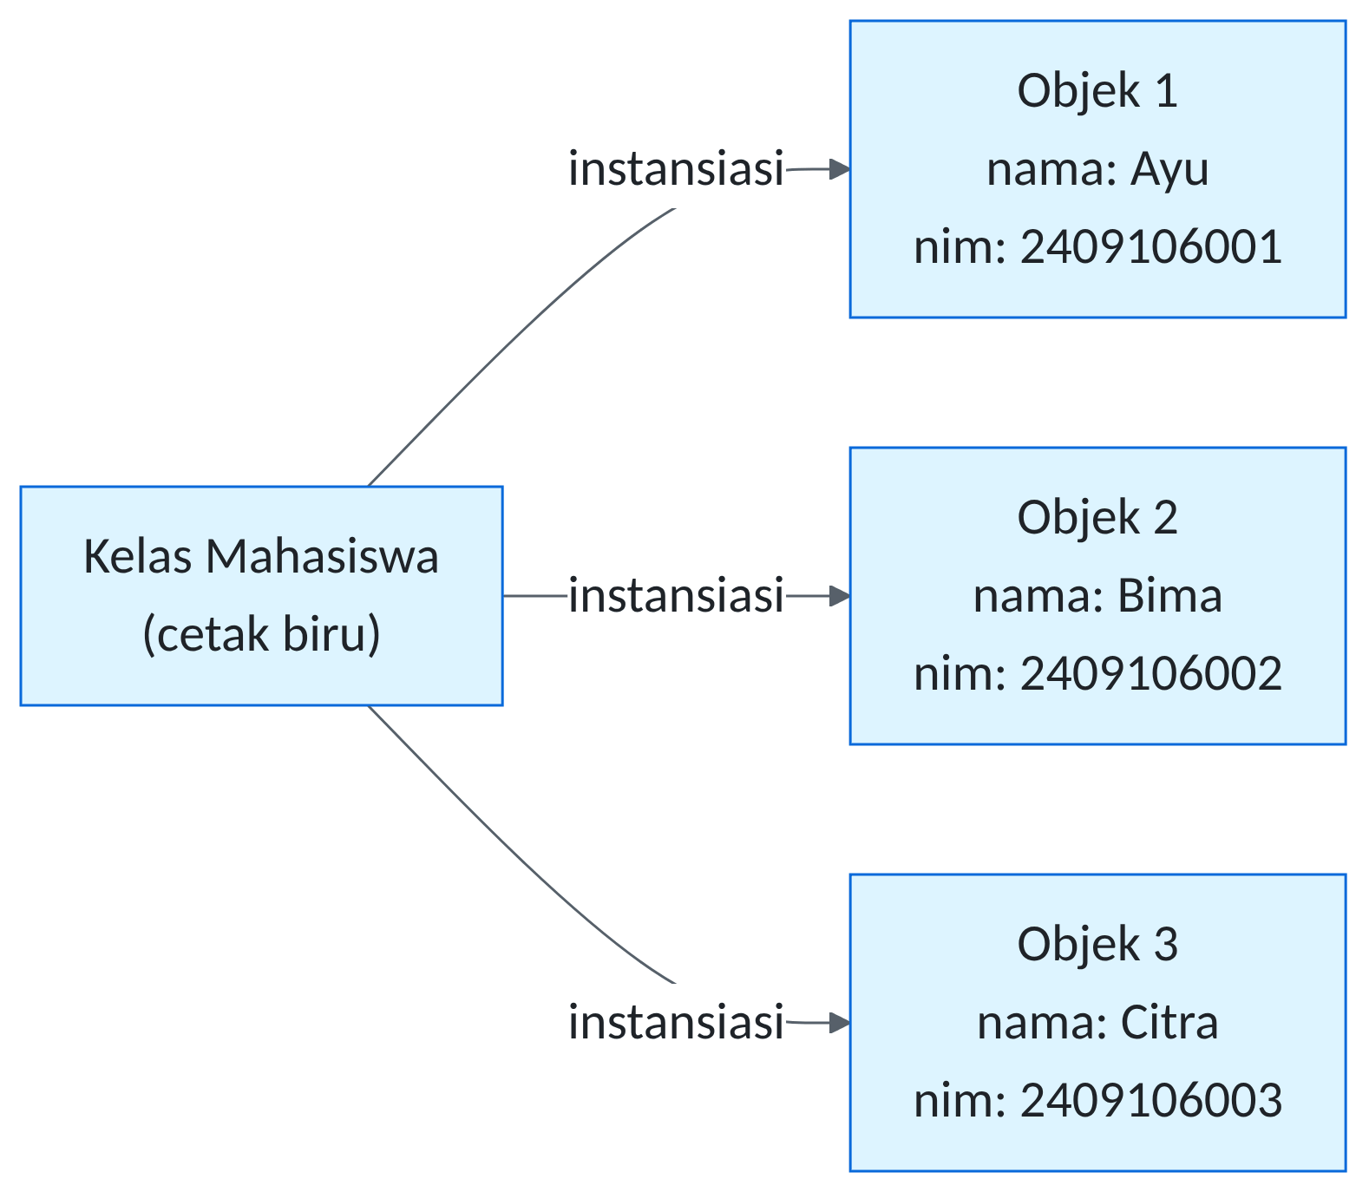
Satu Kelas, Tiga Objek
Atributnya sama jenisnya (nama dan NIM), tetapi nilainya milik setiap objek.
Notes:
Diagram ini menunjukkan satu kelas Mahasiswa yang menghasilkan tiga objek. Ketiganya punya atribut yang sama jenisnya, yaitu nama dan NIM, tetapi nilainya berbeda.
Pertanyaan untuk kelas: sebutkan pasangan kelas dan objek lain di sekitarmu, misalnya kelas Motor dengan objek motor milikmu, atau kelas Ponsel dengan objek ponsel milik dosenmu.

Slide 12

Kode Pertama: Satu Kelas, Dua Objek
Kelas Kucing ditulis sekali, lalu dibuat dua objek darinya: oyen dan belang.
Python
python/contoh/contoh01_kelas_dan_objek.py
Java
java/contoh/Contoh01KelasDanObjek.java
class Kucing:
"""Cetak biru untuk semua kucing."""
# ... di dalam main()
oyen = Kucing()
oyen.nama = "Oyen"
oyen.warna = "oranye"
belang = Kucing()
belang.nama = "Belang"
belang.warna = "hitam putih"
class Kucing {
String nama;
String warna;
}
// ... di dalam main
Kucing oyen = new Kucing();
oyen.nama = "Oyen";
oyen.warna = "oranye";
Kucing belang = new Kucing();
belang.nama = "Belang";
belang.warna = "hitam putih";
Notes:
Ini kode pertama kita. Kelas Kucing ditulis sekali, lalu dibuat dua objek darinya: oyen dan belang. Di Python cukup memanggil Kucing(), sedangkan di Java memakai kata kunci new. Java juga mewajibkan atribut dideklarasikan lengkap dengan tipenya di dalam kelas. Atributnya diisi dari luar memakai notasi titik. Cara ini memang bisa, tetapi bukan kebiasaan yang baik; sebentar lagi kita memakai konstruktor. Kode lengkapnya adalah contoh 01 di halaman praktik.

Slide 13
Atribut dan Method
BAGIAN 3
3
Ciri yang dimiliki dan kemampuan yang bisa dilakukan.
Notes:
Setiap benda di dunia nyata punya ciri dan kemampuan. Di PBO, keduanya punya nama resmi.

Slide 14

Ciri dan Kemampuan Sebuah Ponsel
Atribut (ciri)
Method (kemampuan)
Sesuatu yang dimiliki objek.
Sesuatu yang bisa dilakukan objek.
Contoh: merek, warna, sisa baterai.
Contoh: menelepon, mengirim pesan, mengisi daya.
Di kode: merek, warna, sisa_baterai.
Di kode: telepon(), kirim_pesan(), isi_daya().
Notes:
Ambil contoh ponselmu. Merek, warna, dan sisa baterai adalah ciri, atau atribut. Menelepon dan mengisi daya adalah kemampuan, atau method. Secara sederhana, method adalah fungsi yang menempel pada objek. Kelas menentukan atribut dan method apa saja yang ada, lalu setiap objek mengisi atributnya dengan nilainya sendiri.

Slide 15


Trik Menemukan Atribut dan Method
Dalam kalimat soal | Calon | Contoh rekening bank
Kata benda utama | Kelas | RekeningBank
Kata benda yang menjelaskan | Atribut | pemilik, saldo
Kata kerja | Method | setor(), tarik(), cek_saldo()
Kalimat soal: setiap rekening punya nama pemilik dan saldo; nasabah bisa menyetor, menarik, dan melihat saldo.
Notes:
Saat membaca deskripsi masalah, garis bawahi kata bendanya: itu calon kelas atau atribut. Lalu lingkari kata kerjanya: itu calon method.
Pertanyaan untuk kelas: terapkan trik ini pada kalimat 'Sebuah lagu punya judul, penyanyi, dan durasi; lagu bisa diputar dan ditampilkan.' Jawabannya: kelas Lagu, atribut judul, penyanyi, dan durasi, serta method putar() dan tampilkan().

Slide 16
Konstruktor serta self dan this
BAGIAN 4
4
Agar objek lahir dengan data yang lengkap.
Notes:
Objek yang baik lahir dengan data yang sudah lengkap. Di bagian ini kita berkenalan dengan konstruktor dan kata ganti untuk diri sendiri.

Slide 17
Konstruktor: Mengisi Data saat Objek Lahir
Konstruktor (constructor)
Bagian khusus kelas yang dijalankan otomatis tepat saat objek dibuat. Tugas utamanya mengisi nilai awal atribut objek tersebut.
Kita tidak memanggilnya secara langsung; konstruktor berjalan sendiri.
Python: method bernama __init__. Java: namanya sama persis dengan nama kelas.
Notes:
Bayangkan mendaftar menjadi anggota kafe: kartu anggota baru dibuat setelah nama dan nomor ponselmu diisi. Objek juga sebaiknya begitu. Konstruktor berjalan otomatis saat objek dibuat dan menerima data yang kita kirim sebagai parameter. Tanpa konstruktor, kita bisa lupa mengisi sebagian atribut sehingga objeknya setengah jadi dan menjadi sumber bug.

Slide 18
Konstruktor di Python dan Java
Python memakai __init__, Java memakai nama kelas. Keduanya mengisi atribut lewat self/this.
Python
python/contoh/contoh02_konstruktor.py
Java
java/contoh/Contoh02Konstruktor.java
class Mobil:
def __init__(self, merek, warna, tahun):
self.merek = merek
self.warna = warna
self.tahun = tahun
# ... di dalam main()
mobil_budi = Mobil("Avanza", "hitam", 2019)
mobil_siti = Mobil("Brio", "merah", 2022)
class Mobil {
String merek;
String warna;
int tahun;
Mobil(String merek, String warna, int tahun) {
this.merek = merek;
this.warna = warna;
this.tahun = tahun;
}
}
// ... di dalam main
Mobil mobilBudi = new Mobil("Avanza", "hitam", 2019);
Mobil mobilSiti = new Mobil("Brio", "merah", 2022);
Notes:
Bandingkan kedua sisi. Di Python, konstruktor bernama __init__ dan parameter pertamanya selalu self. Di Java, konstruktor ditulis dengan nama yang sama persis dengan nama kelas dan tanpa tipe kembalian. Saat kita menulis Mobil("Avanza", "hitam", 2019), objek baru dibuat lalu konstruktornya berjalan otomatis. Di contoh 02 halaman praktik, konstruktornya mencetak pesan sehingga terlihat bahwa ia terpanggil sendiri, tiga kali untuk tiga mobil.

Slide 19

self dan this: Kata Ganti “Diriku Sendiri”
Dosen berkata, “Tulis namamu.” Satu kalimat, tetapi setiap mahasiswa menulis namanya sendiri.
Method ditulis sekali di kelas, tetapi dijalankan oleh banyak objek yang berbeda.
self (Python) dan this (Java) berarti objek yang sedang menjalankan method ini.
self.nama = nama artinya: atribut nama milik objek ini diisi nilai parameter nama.
Catatan
Di Python, self wajib ditulis sebagai parameter pertama. Di Java, this tersedia otomatis dan boleh tidak ditulis.
Notes:
Akhiran -mu dalam kalimat dosen otomatis merujuk ke diri masing-masing mahasiswa. Begitu juga self dan this: method hanya ditulis sekali di kelas, tetapi saat dipanggil oleh objek kopi, self berarti objek kopi, dan saat dipanggil oleh objek es teh, self berarti objek es teh. Baca baris self.nama = nama dari kanan ke kiri: nilai parameter nama disimpan ke atribut nama milik objek ini.

Slide 20
Mengirim Pesan ke Objek: Notasi Titik
Notasi titik | Artinya
kopi.tampilkan_info() | “Hai kopi, tampilkan informasimu!”
kopi.hitung_total(2) | “Hai kopi, berapa total untuk 2 porsi?”
kopi.harga | “Berapa harga milik kopi?”
Bentuknya sama di Python dan Java. Baca titik sebagai “milik”: kopi.harga berarti harga milik kopi.
Notes:
Memanggil method mirip menekan tombol remote TV. Kita tidak membongkar TV untuk menaikkan volume, cukup menekan tombolnya. Para ahli PBO menyebutnya mengirim pesan ke objek. Kebiasaan kecil yang sangat membantu: ucapkan titik sebagai 'milik' dan baca dari kanan ke kiri. Jadi, kopi.tampilkan_info() dibaca 'jalankan tampilkan_info milik kopi'.

Slide 21

Studi Kasus KedaiKita
STUDI KASUS
Kelas Menu pertama untuk kafe kecil di Jl. Pramuka, Samarinda.
Notes:
Masih ingat KedaiKita dengan data menu yang kacau di Pertemuan 01? Hari ini kita membuat versi pertamanya yang benar-benar memakai kelas.

Slide 22
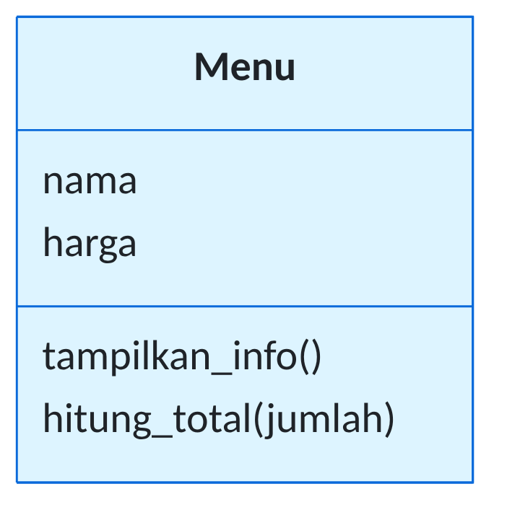
Rancangan Kelas Menu
Studi kasus KedaiKita
Kotak tiga bagian: nama kelas, atribut, dan method.
Notes:
Begini cara pemrogram menggambar kelas: kotak tiga bagian. Bagian atas berisi nama kelas, bagian tengah atribut, dan bagian bawah method. Atribut nama dan harga diisi lewat konstruktor. Method tampilkan_info() mencetak nama dan harga, sedangkan hitung_total(jumlah) mengembalikan total harga untuk sejumlah porsi. Notasi lengkapnya kita pelajari di Pertemuan 06.

Slide 23
Kelas Menu di Python dan Java
Studi kasus KedaiKita
Python
python/studi-kasus/kedaikita.py
Java
java/studi-kasus/KedaiKita.java
class Menu:
"""Cetak biru untuk setiap menu di KedaiKita."""
def __init__(self, nama, harga):
self.nama = nama
self.harga = harga
def tampilkan_info(self):
print(f"{self.nama} - Rp{self.harga}")
def hitung_total(self, jumlah):
return self.harga * jumlah
class Menu {
String nama;
int harga;
Menu(String nama, int harga) {
this.nama = nama;
this.harga = harga;
}
void tampilkanInfo() {
System.out.println(nama + " - Rp" + harga);
}
int hitungTotal(int jumlah) {
return harga * jumlah;
}
}
Notes:
Inilah kelas Menu dalam dua bahasa. Strukturnya sama persis: dua atribut, satu konstruktor, dan dua method. Bedanya hanya cara menulis. Java mendeklarasikan tipe setiap atribut dan nilai kembalian, sedangkan Python tidak. Java juga memakai gaya camelCase untuk nama method, misalnya tampilkanInfo, sedangkan Python memakai snake_case. Perbedaan lengkapnya ada di halaman Jembatan Python ↔ Java.

Slide 24
Bukti: Setiap Objek Mandiri
Studi kasus KedaiKita
Harga es teh dinaikkan. Apakah objek kopi ikut berubah?
Python
python/studi-kasus/kedaikita.py
Java
java/studi-kasus/KedaiKita.java
print("=== HARGA ES TEH NAIK ===")
es_teh.harga = 10000
es_teh.tampilkan_info()
kopi.tampilkan_info()
System.out.println("=== HARGA ES TEH NAIK ===");
esTeh.harga = 10000;
esTeh.tampilkanInfo();
kopi.tampilkanInfo();
Output
=== HARGA ES TEH NAIK ===
Es Teh Manis - Rp10000
Kopi Susu Gula Aren - Rp18000
Notes:
Bagian akhir program KedaiKita menaikkan harga es teh menjadi 10.000 rupiah, lalu menampilkan es teh dan kopi. Hasilnya, hanya es teh yang berubah; kopi tetap 18.000. Inilah bukti bahwa setiap objek menyimpan atributnya sendiri, sama seperti memakan satu kue tidak menghabiskan kue lainnya. Variabel seperti kopi hanyalah nama panggilan yang menunjuk ke objeknya; hal ini kita bahas lebih dalam di Pertemuan 03.

Slide 25



Miskonsepsi yang Sering Terjadi
Anggapan keliru
Yang benar
“Kelas dan objek itu sama saja.”
Kelas adalah cetak biru, sedangkan objek adalah hasil cetakannya. Data milik Ayu disimpan di objeknya, bukan di kelas Mahasiswa.
“Kalau atribut satu objek diubah, objek lain dari kelas yang sama ikut berubah.”
Setiap objek menyimpan atributnya sendiri. Mengubah harga es teh tidak mengubah harga kopi.
“Konstruktor harus dipanggil manual setelah objek dibuat.”
Konstruktor berjalan otomatis tepat saat objek dibuat. Kita cukup memberikan datanya.
Notes:
Tiga anggapan keliru ini paling sering muncul saat pertama kali belajar kelas dan objek. Ajak kelas menebak dulu: mengapa anggapan di kiri salah? Dua miskonsepsi lain, yaitu menganggap nama variabel sama dengan nama objek dan menganggap method sama dengan fungsi biasa, dibahas di bagian 11 halaman konsep.

Slide 26

Kuis Cepat
Analogi mana yang paling tepat untuk hubungan kelas dan objek?
Kelas adalah rumah, objek adalah denahnya.
Kelas adalah denah rumah, objek adalah rumah yang dibangun dari denah itu.
A
B
Kelas adalah tukang bangunan, objek adalah semennya.
Kelas dan objek sama-⁠sama denah, hanya namanya yang berbeda.
C
D
Notes:
Beri waktu sekitar 30 detik untuk berpikir, lalu minta mahasiswa mengangkat tangan sesuai pilihannya. Jawaban dan pembahasannya ada di slide berikutnya. Kuis lengkap berisi 10 soal ada di file kuis.md pada folder pertemuan ini.

Slide 27

Kuis Cepat: Jawaban
Analogi mana yang paling tepat untuk hubungan kelas dan objek?
A
Kelas adalah rumah, objek adalah denahnya.
Kelas adalah denah rumah, objek adalah rumah yang dibangun dari denah itu.
C
Kelas adalah tukang bangunan, objek adalah semennya.
D
Kelas dan objek sama-⁠sama denah, hanya namanya yang berbeda.
Jawaban: B
Kelas adalah cetak biru (denah), sedangkan objek adalah wujud nyata yang dibangun darinya (rumah). Pilihan A terbalik, C tidak menggambarkan hubungan cetak biru dan hasilnya, dan D keliru karena kelas dan objek adalah dua hal berbeda.
Notes:
Jawaban: B. Kelas adalah cetak biru (denah), sedangkan objek adalah wujud nyata yang dibangun darinya (rumah). Pilihan A terbalik, C tidak menggambarkan hubungan cetak biru dan hasilnya, dan D keliru karena kelas dan objek adalah dua hal berbeda.

Slide 28
Kuis Cepat
Deskripsi: setiap motor punya pelat nomor dan warna; motor bisa dinyalakan dan diisi bensin. Mana yang paling tepat dijadikan method?
A
pelat nomor
B
warna
C
motor
D
diisi bensin
Notes:
Soal ini menguji trik kata benda dan kata kerja yang baru saja kita pelajari. Ingatkan kelas: kata benda menjadi calon kelas atau atribut, sedangkan kata kerja menjadi calon method. Jawabannya ada di slide berikutnya.

Slide 29
Kuis Cepat: Jawaban
Deskripsi: setiap motor punya pelat nomor dan warna; motor bisa dinyalakan dan diisi bensin. Mana yang paling tepat dijadikan method?
A
pelat nomor
B
warna
C
motor
diisi bensin
Jawaban: D
Method adalah perilaku atau aksi, biasanya berupa kata kerja seperti “dinyalakan” dan “diisi bensin”. “Pelat nomor” dan “warna” adalah atribut, sedangkan “motor” adalah calon nama kelas.
Notes:
Jawaban: D. Method adalah perilaku atau aksi, biasanya berupa kata kerja seperti "dinyalakan" dan "diisi bensin". "Pelat nomor" dan "warna" adalah atribut, sedangkan "motor" adalah calon nama kelas.

Slide 30
Ringkasan
Kelas adalah cetak biru; objek adalah wujud nyatanya. Satu kelas bisa menghasilkan banyak objek.
Atribut menyimpan ciri objek, sedangkan method adalah perilakunya.
Trik analisis: kata benda menjadi kelas atau atribut, kata kerja menjadi method.
Konstruktor berjalan otomatis saat objek dibuat dan mengisi nilai awal atribut.
self (Python) dan this (Java) berarti objek yang sedang menjalankan method itu.
Objek disuruh bekerja lewat notasi titik: objek.method() dan objek.atribut.
Setiap objek menyimpan datanya sendiri, jadi perubahan satu objek tidak memengaruhi objek lain.
Notes:
Inilah tujuh hal yang perlu kamu bawa pulang hari ini. Kalau ada yang masih terasa samar, baca lagi bagian yang sesuai di halaman konsep, lalu jalankan contohnya di halaman praktik. Pertemuan berikutnya kita memperdalam atribut dan method, termasuk atribut milik kelas dan cara objek memperkenalkan dirinya.

Slide 31







Langkah Berikutnya
Jalankan contoh 01⁠—⁠07 dan studi kasus KedaiKita di jalur pilihanmu.
Kerjakan latihan, lalu cek pemahamanmu dengan kuis 10 soal.
Buka bahan pertemuan ini di GitHub:
Konsep
Praktik Python
Praktik Java
Jembatan Python ↔ Java
Pindai untuk membuka folder pertemuan ini di GitHub
Latihan
Kuis 10 soal
github.com/antonprafanto/PBO2026/tree/master/Pertemuan-02-Kelas-dan-Objek
Notes:
Semua bahan pertemuan ini ada di folder Pertemuan-02-Kelas-dan-Objek di GitHub. Mulailah dari halaman praktik sesuai jalurmu, Python atau Java. Simpan semua percobaanmu di folder PBO-latihan-saya/pertemuan-02, bukan di folder materi, agar tidak tertimpa saat materi diperbarui. Sampai jumpa di Pertemuan 03.

